Slide 1

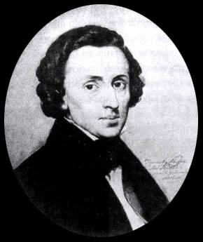

把我的心脏带回祖国
把我的心脏带回祖国

Slide 2
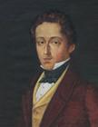
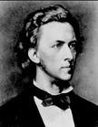

肖邦(1810-1849)，波兰作曲家，浪漫主义时代最有独创性的艺术家之一。
1831年9月，肖邦来到巴黎，他的余生便和这座城市的艺术生活联系在一起。
1848年他在英国演出，返回巴黎后几个月便逝世了，时年三十九岁。他的葬礼在莫扎特的《安魂曲》和他自己的《葬礼进行曲》中举行。他被安葬在拉雪兹公墓，一位朋友在他的墓上撒下了波兰的泥土。

Slide 3
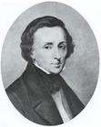
波兰作曲家和钢琴家，他是历史上最具影响力和最受欢迎的钢琴作曲家之一，是波兰音乐史上最重要的人物之一，是欧洲19世纪浪漫主义音乐的代表人物。
创作了大量钢琴作品，如四部叙事曲、十余部波兰舞曲包括《军队》《英雄》，二十六首钢琴前奏曲包括《雨滴》，二十七首钢琴练习曲包括《离别》《革命》，四部谐谑曲、三部钢琴奏鸣曲，至少三十二首多夜曲，五十九首马祖卡，两首钢琴协奏曲，幻想曲和大提琴奏鸣曲等。肖邦一生的创作大多是钢琴曲，被誉为“钢琴诗人”。
代表作：马厝卡舞曲、圆舞曲。

Slide 4
读准字音
xiāo bāng shì yuān ǎi
肖邦 消逝 深渊 雾霭

Slide 5
预习反馈:
悲愤欲绝 : 绝----气息中止
与世长辞: 辞---告别

Slide 6
文章以肖邦爱国为感情线索，以肖邦和祖国的关系展开叙述。
离开——送别——创作——与世长辞

Slide 7
根据读了课题后的提问，给课文分段，说说段意。
一（1）：写波兰被列强瓜分，肖邦被迫离开祖国。
二（2）：写肖邦带着祖国的泥土，告别亲人。
三（3－4）：写肖邦日夜思念祖国，忘我地进行音乐创作。
四（5－6）：写肖邦弥留之际请求把他的心脏带回祖国。

Slide 8

整体感知
肖邦为什么要在弥留之际请求姐姐把他的心脏带回祖国？

Slide 9
合作探究一
肖邦既然爱自己的祖国，为什么还要离开祖国？

Slide 10
年轻而富有才华的音乐家肖邦，满怀悲愤，不得不离开自己的祖国。

Slide 11
合作探究二
埃斯内尔老师为什么要送肖邦一个盛满祖国泥土的银杯？

Slide 12
同学和老师得知肖邦不得不离开自己的祖国，纷纷为他送行。送别的场面很感人。请大家读课文第二小节，这一节描绘了哪几个送别的场景？请你分别给这几个镜头取个合适的名字。

Slide 13
咏唱送别曲
老师的叮嘱
深情送别
深情赠国土
登车疾驰去

Slide 14
即使你远在他乡
即使你远在他乡,
不论你在哪里逗留,
不论你在哪里流浪.
愿你永远不会把祖国遗忘,
愿你怀着一颗温暖志诚的心.
永远不停对祖国的热爱.
即使你远在他乡，
祖国依然是你生长的地方。
即使你远在他乡，
祖国依然是你灵魂的故乡。
不要忘记祖国，
用你的双手效力祖国，
铭记祖国，

Slide 15
用你的智慧振兴祖国。
即使你远在他乡，
祖国依然是你思念的地方。
即使你远在他乡，
祖国依然是你梦中的天堂。
唤醒你的祖国吧，
用你的音乐去感染她！
赞美你的祖国吧，
用你的激情点燃她！
即使在你的生命结束的那一刻，
也别忘了，
吻你伟大的祖国！

Slide 16
想象说话：
同学们望着即将离去的肖邦，深情地说“即使你远在乡， ！”

Slide 17
埃斯内尔紧紧地握住肖邦的手说：“孩子，无论你走到哪里，都不要忘记自己的祖国呀！”肖邦感动地点了点头。

Slide 18
这时,埃斯内尔又捧过一只闪闪发光的银杯,深情地对肖邦说:“这里装的是祖国波兰的泥土,它是我们送给你的特殊礼物,请收下吧!”

Slide 19
这时，埃斯内尔又捧过一只闪闪发光的银杯，深情地对肖邦说：“这里装的是祖国波兰的泥土，它是我们送给你的特殊礼物，请收下吧！”肖邦再也忍不住了，激动的泪水溢满了眼眶。他郑重地从老师手里接过了盛满泥土的银杯，回头望了望远处的华沙城，然后登上马车，疾驰而去。
1、“特殊礼物”指（装满泥土的银杯)
2、埃斯内尔为什么把泥土作为“特殊礼物”送给肖邦？
老师要肖邦走到哪里都不要忘了灾难深重的祖国和处在水深火热中的人民。

Slide 20
文章补白：
肖邦回首望了望远处的华沙城时心里想了什么？

Slide 21
合作探究三
肖邦为什么把亡国的痛苦和对祖国前途的忧虑，全部倾注在自己的音乐创作之中？

Slide 22
肖邦日夜思念着祖国。他把亡国的痛苦和对祖国前途的忧虑，全部倾注在自己的音乐创作之中。

Slide 23
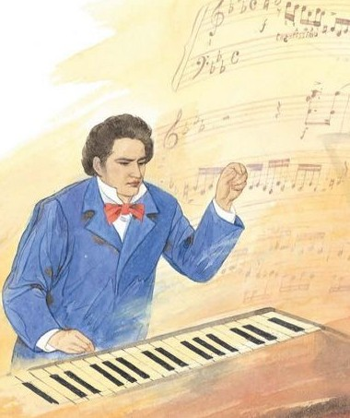
他就是这样夜以继日地在钢琴前工作、工作、再工作，思乡情，亡国恨，随着琴声从他的作品里流淌出来。因此，这个时候，肖帮无论在钢琴的演奏还是在音乐创作方面，都取得了惊人的成就。他就是这样将一腔热血化成音符，忘我地进行音乐创作。

Slide 24
合作探究四
弥留之际，肖邦为什么请求姐姐把他的心脏带回祖国？

Slide 25
弥留之际，肖邦紧紧握着姐姐路德维卡的手，喃喃地说：“我死后，请把我的心脏带回去，我要长眠在祖国的地下。”
1、“弥留之际”指（ ）
2、肖邦对姐姐说的话表达了他怎样的思想感情？
病重快要死的时候
答：表达了他长眠在祖国的地下，至死不忘祖国的爱国情感。

Slide 26
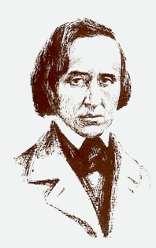
弥留之际，肖邦紧紧握着姐姐路德维卡的手，喃喃地说：“我死后，请把我的心脏带回去，我要长眠在祖国的地下。”

Slide 27


此时，你最想说些什么？

Slide 28
肖邦，你是一位
我钦佩你的
在 时，
你
我钦佩你的
在 时，
你
……
你的
将永远铭刻在我的心灵深处.

Slide 29
比较句子：
(1)肖邦就是这样与世长辞了。
肖邦就是这样带着亡国之恨在异国他乡与世长辞了。
(2)当时他39岁。
当时他才39岁。

Slide 30
爱国名言：
1.爱国主义就是千百年来巩固起来的对自己祖国的一种深厚的感情。
——列宁
2.为中华崛起而读书。——周恩来
3. 人生自古谁无死，留取丹心照汗青。 ——文天祥
5.我爱我的祖国，如同爱我的家。
——海伦•凯勒

Slide 31
爱国诗句
死去元知万事空，但悲不见九州同。
国破山河在，城春草木深。
人生自古谁无死，留取丹心照汗青。

Slide 32
作业：
1、摘抄文中反映肖邦爱国的句子。
2、写出几个我国的爱国音乐家的名 字。
3、拓展：肖邦弥留之际还想着国家，我国古代也有一位诗人在临终前还不忘祖国，并写下了一首诗，这位诗人是 （ ）
全诗是：

Slide 33
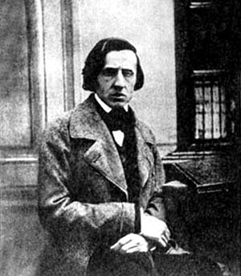
肖邦是＿＿（国籍）
音乐家。他的创作以＿＿
（乐器）作品为主，代表
作有＿＿＿、＿＿＿等。
他被称为＿＿＿＿＿＿＿
＿＿。

